Slide 1
نحوه ثبت اختراع داخلی

Slide 2
ن
مراحل ثبت اختراع
ساخت پروفایل
ثبت اظهارنامه (بارگزاری شرح)

Slide 3
ساخت پروفایل
1

Slide 4
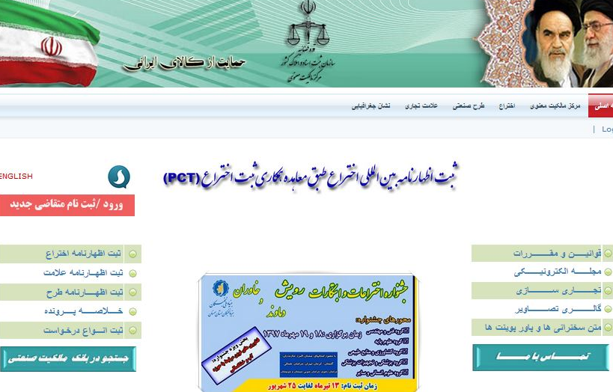
ساخت پروفایل
http://iripo.ssaa.ir/

Slide 5
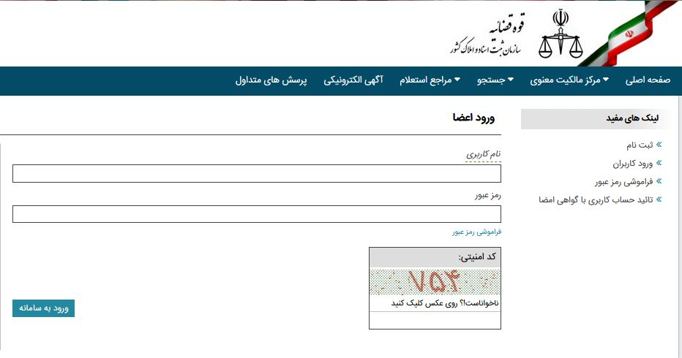
ساخت پروفایل
http://ipm.ssaa.ir/

Slide 6
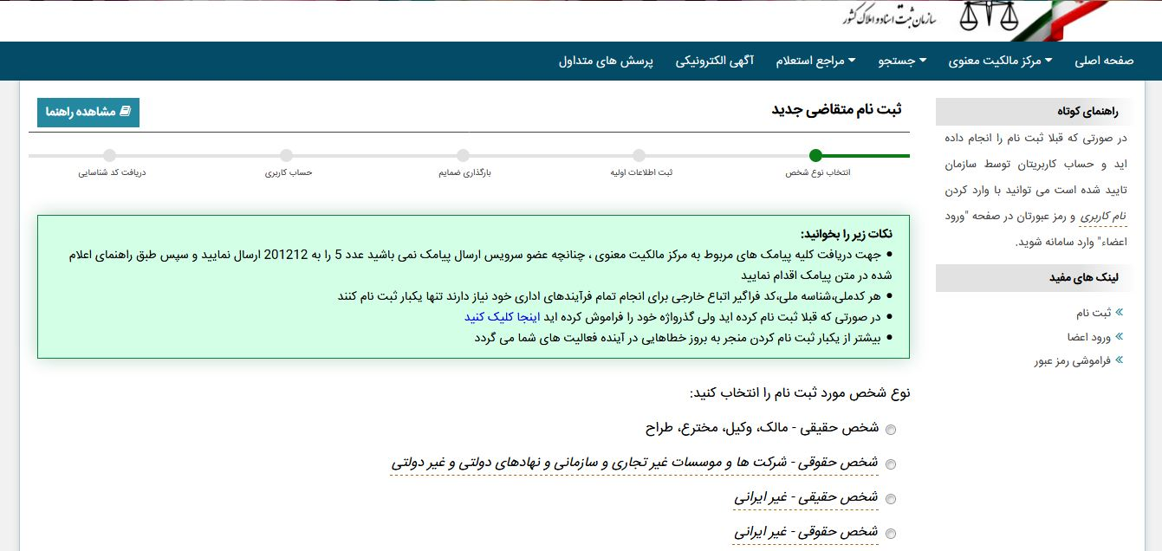
ساخت پروفایل

Slide 7
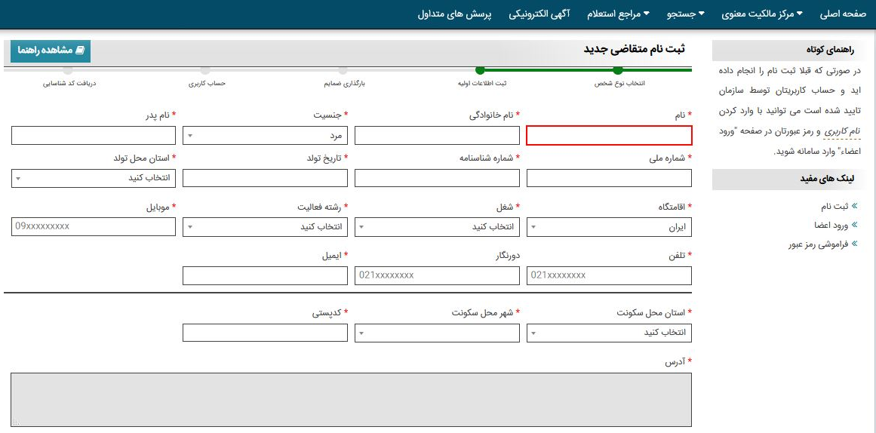
ساخت پروفایل

Slide 8
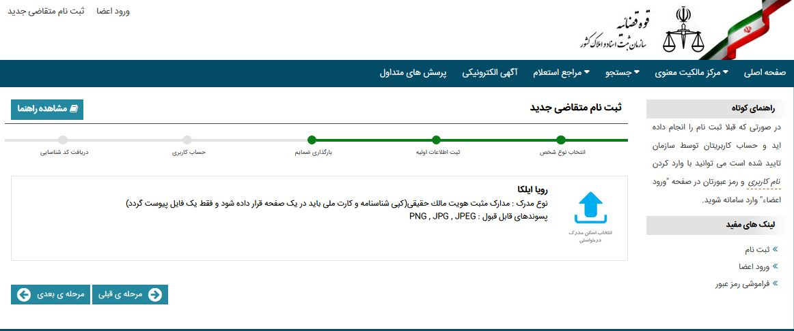
ساخت پروفایل

Slide 9
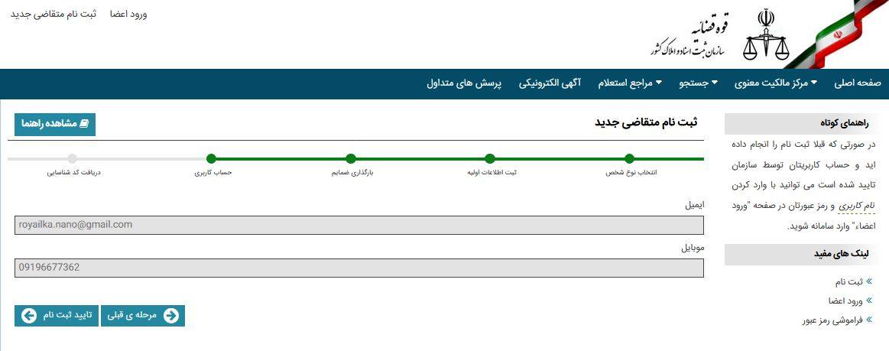
ساخت پروفایل

Slide 10
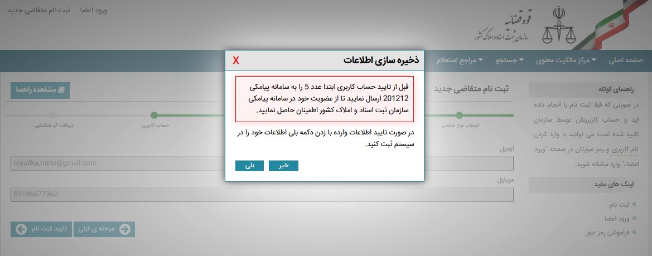
ساخت پروفایل

Slide 11
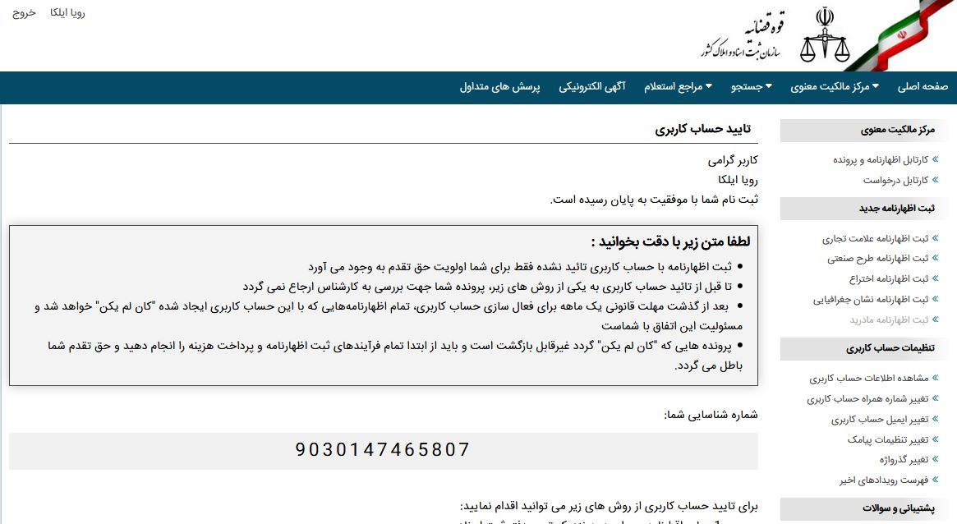
ساخت پروفایل

Slide 12
ساخت پروفایل
تایید حساب کاربری
مراجعه حضوری به دفترخانه اسناد رسمی
1. پرداخت هزینه
2. نسخه چاپی اقرارنامه
3. اصل مدارک بارگزاری شده
بعد از تائید مدارک ماهوی در دفترخانه از طریق لینک "فعال سازی حساب کاربری" با ثبت اطلاعات زیر، حساب کاربری خود را فعال کنید.
کد شناسایی سامانه مالکیت معنوی
شناسه یکتا سند گواهی امضا
تاریخ ثبت سند گواهی امضا
رمز تصدیق سند گواهی امضا

Slide 13
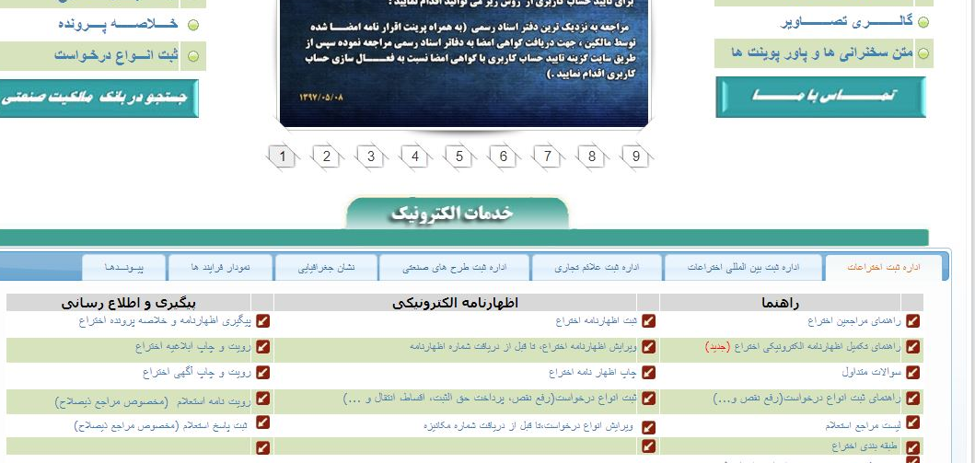
راهنمای ثبت اختراع
مراجعه به http://ipm.ssaa.ir
ثبت اظهارنامه اختراع

Slide 14
راهنمای ثبت اختراع

Slide 15
پس از ثبت اظارنامه در سایت
1- منتظر دریافت پیام کوتاه پس از ثبت اظهارنامه باشید .
2- بررسی مقدماتی
الف)عدم تکمیل بودن مدارک و ضمائم اظهارنامه و ضرروت اصلاح و تکمیل
ب ) تکمیل بودن
-بررسی ابتدایی اظهارنامه و ضمائم آن از نظر شکلی و ماهوی اظهارنامه و ضمائم آن اعم از توصیف و ادعا و خلاصه و نقشه
-صدور اخطار رفع نقص (موعد 30 روزه ، درخواست یکبار تمدید مهلت)

Slide 16
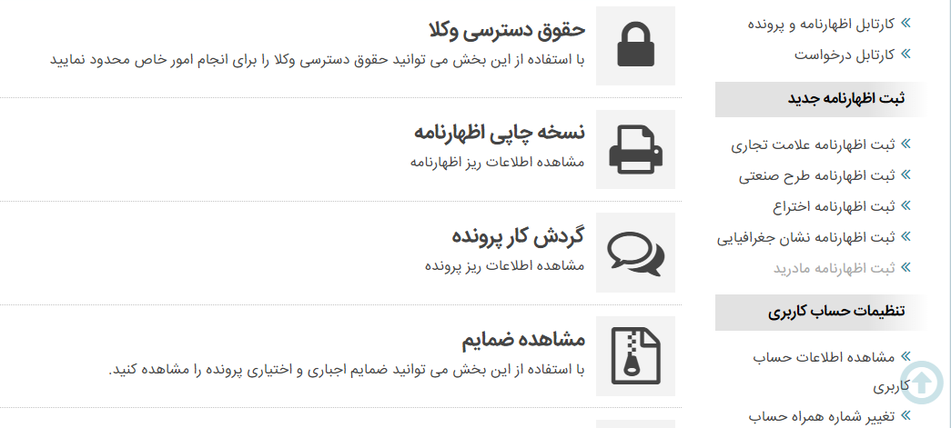
رفع نقص

Slide 17
رفع نقص

Slide 18
در صورت اختراع پذیری (قابلیت ثبت اختراع)
جستجوی اختراعات مشابه
متقاضی بصورت مستدل جدید بودن و گامهای ابتکاری و مزایای اختراع خود را نسبت به اختراعات پیشین بیان نماید واین مقایسه مورد قبول کارشناس قرار گیرد
مطابق ماده 28 آئین نامه ارسال به مراجع استعلام ذیصلاح
در صورت شبیه بودن اختراع با اختراعات قبلی مطابق بند ه ماده 4 قانون ثبت اختراعات وعلائم تجاری و...مصوب1386
اخطار رد اختراع

Slide 19
مراحل داوری اختراعات مرجع استعلام دانشگاه علوم پزشکی ایران

Slide 20
فلوچارت داوری اختراعات

Slide 21
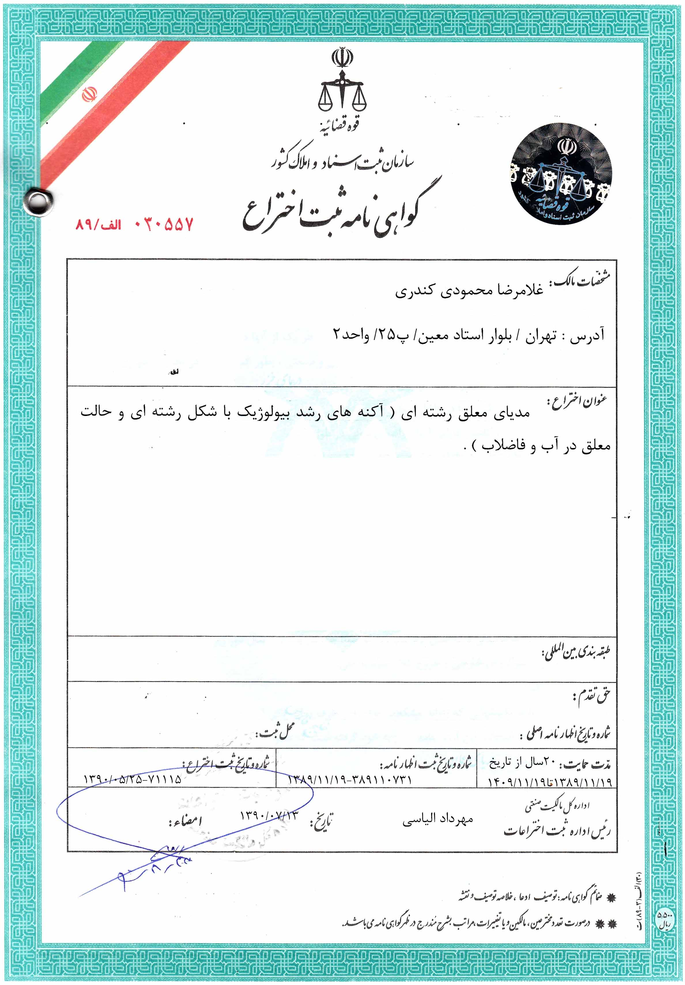
نمونه گواهی نامه ثبت اختراع

Slide 22
با تشکر از توجه شما

